Slide 1

T.C İSTANBUL TİCARET ÜNİVERSİTESİ
BİLGİSAYAR MÜHENDİSLİĞİ BÖLÜMÜ
VERİ ANALİZİ İLE İŞLETMELER İÇİN EN UYGUN LOKASYON TESPİTİ
Süleyman Emre GÜN
Nevzat YAVUZCAN
Danışman
Prof. Dr. Abdül Halim ZAİM

Slide 2
SORUN
01
Riskli yatırım
02
Lokasyon
03
Alternatif sayısı
04
Karar aşaması

Slide 3
ÇÖZÜM
02
En uygun lokasyon
Karar riskini azaltma
01
Sektör bazlı parametreler
03

Slide 4
PROJE YAPISI
02
Veri Ön İşleme
Veri Analizi ve Görselleştirme
01
Veri Toplama
03

Slide 5
1.VERİ TOPLAMA
Gerekli Verinin Tespiti İçin Saha Çalışması
-Müşteriyi tanı
-Hedef kitlemiz
-Hizmetlerimiz

Slide 6
VERİ TOPLAMA
Eczaneler için konum analizi
-Devlet Sınırlamaları
-Belirli Kriterler
-Temel İhtiyaç

Slide 7
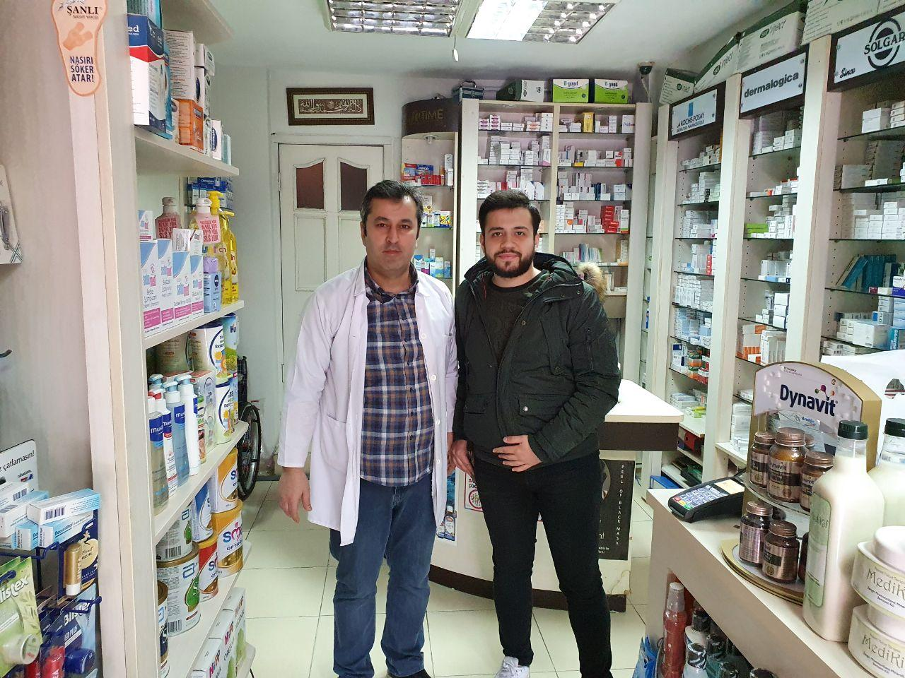
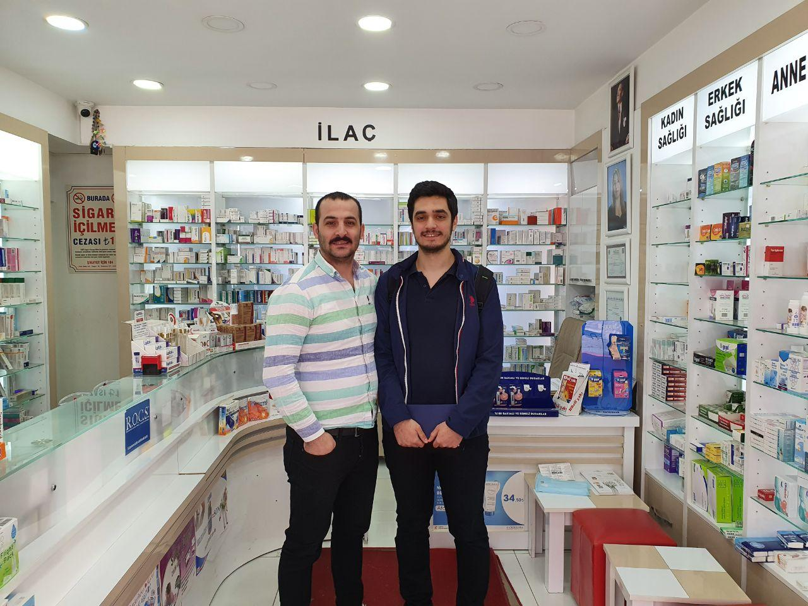
SAHA ÇALIŞMALARI

Slide 8








Veri Toplama için Kullanılan Teknolojiler

Slide 9
WEB CRAWLING
Hedeflenen sitelerden linkler toplandı.
-Zaman
-Maliyet

Slide 10
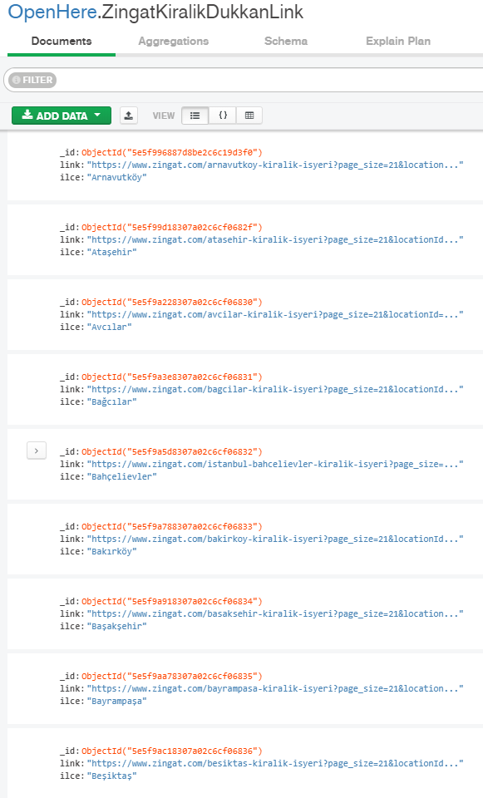

Slide 11
WEB SCRAPING
Toplanan linkler üzerinden veriler çekildi.
-Hastane ve Aile Hekimlikleri
-Eczaneler (Kapanan ve Açılan)
-Kiralık İş Yeri İlanları

Slide 12
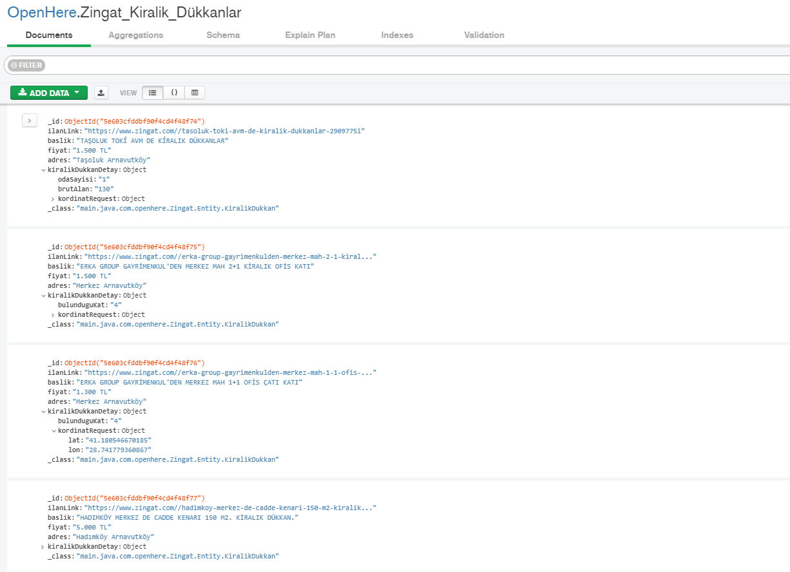

Slide 13
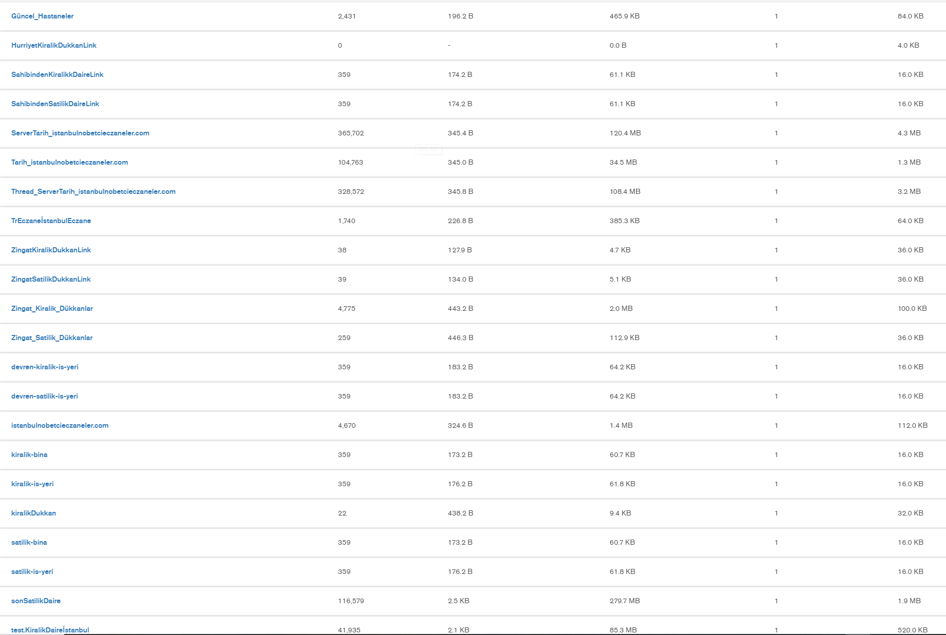

Slide 14
WEB SCRAPING
Karşılaşılan Sorunlar
-IP Engelleme: Farklı Sunucular ve Programa Gecikme Eklenmesi
-Zaman: Multi-Threaded

Slide 15
2.VERİ ÖN İŞLEME
Ham verinin kullanılabilir
hale getirilmesi

Slide 16
2.VERİ ÖN İŞLEME
- Gereksiz sütunların tespiti
- Tekrarlı verilerin temizlenmesi
- Kategorik verilerin sayısal verilere
dönüştürülmesi
- Eksik değer içeren satırların
doldurulması

Slide 17
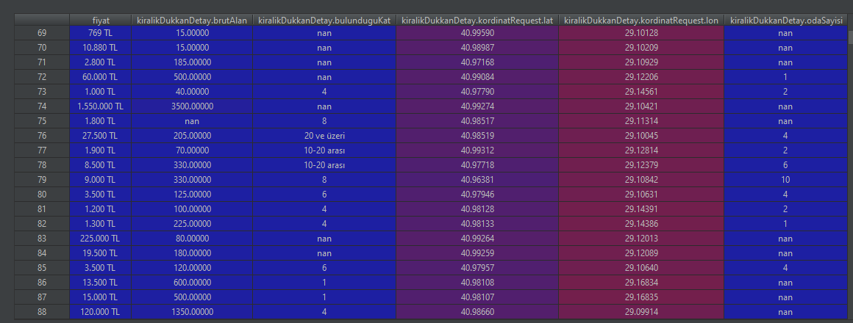
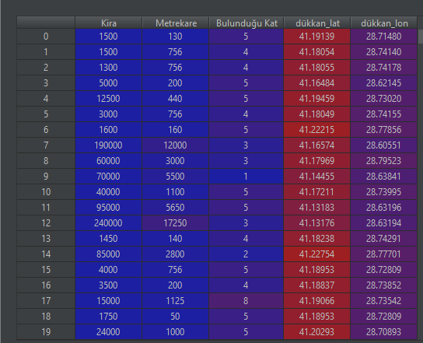

Slide 18
3.VERİ ANALİZİ VE PUANLAMA
Ön işlemeden geçen veri kümelerinin
analiz edilerek puanlama işlemlerinin gerçekleştirilmesi

Slide 19


Veri Analizi için Kullanılan Teknolojiler

Slide 20
İş Yeri – Hastaneler İş Yeri – Aile Hekimlikleri İş Yeri - Eczaneler
Mesafe Hesaplamaları

Slide 21
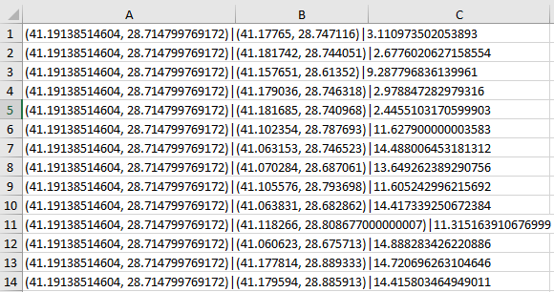

Slide 22
Puanlama Algoritması
İş Yeri ile (Aile Hekimlikleri / Eczaneler / Hastaneler)
(iş yerleri ile aile hekimlikleri arasında 500 metreden daha az mesafe olan durumların sayısı)
Puan =
(bir kiralık iş yerinin ile bir aile hekimliği arasındaki mesafe)

Slide 23
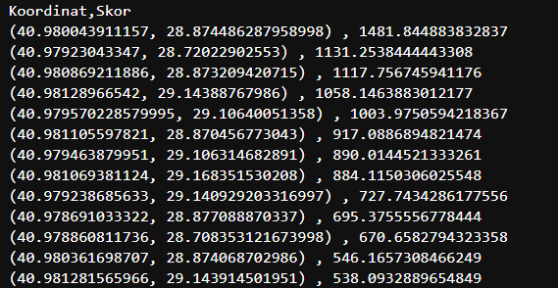
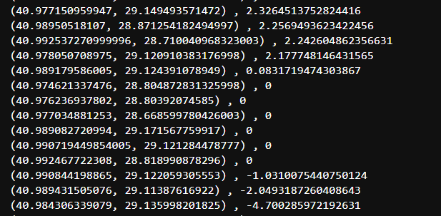

Slide 24
4. Analiz Edilen Verinin Görselleştirilmesi
Kepler.Gl

Slide 25
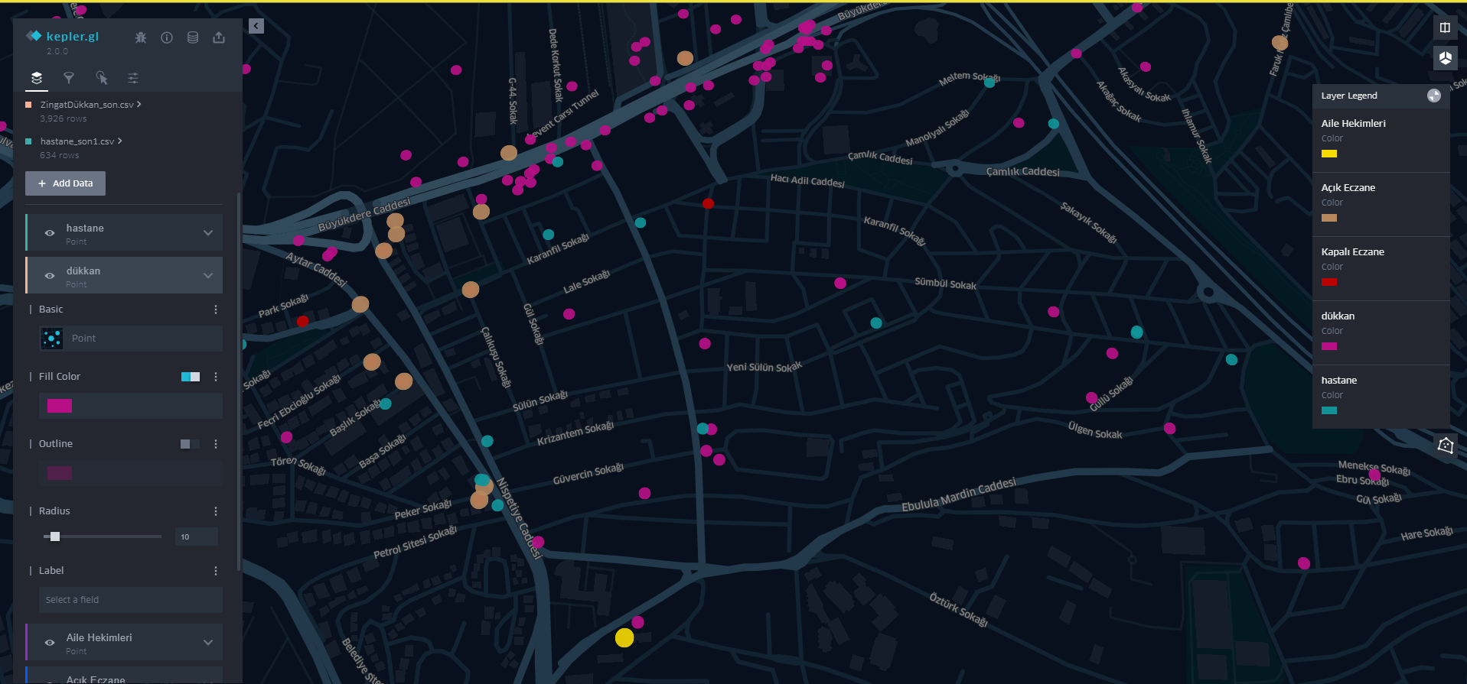

Slide 26
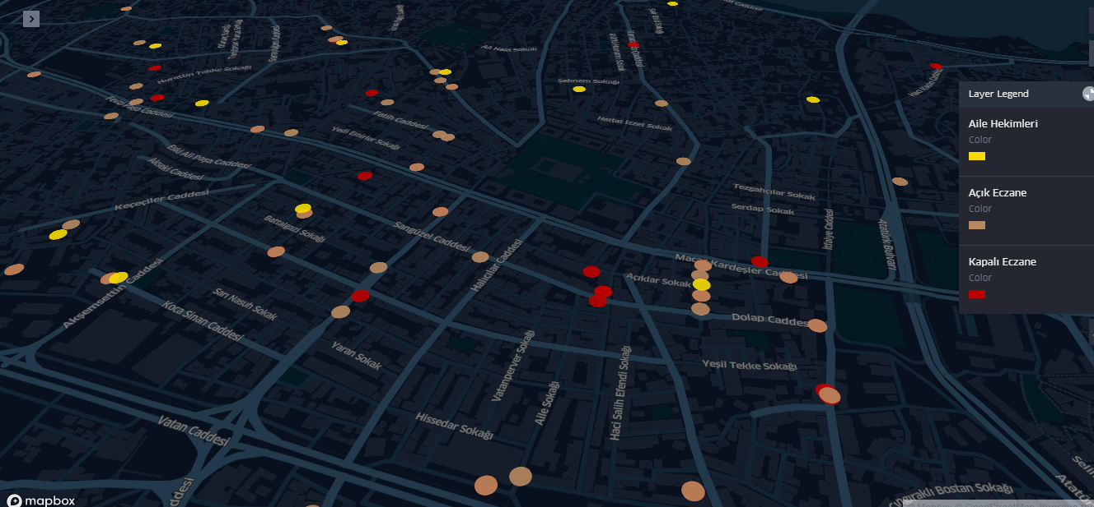

Slide 27
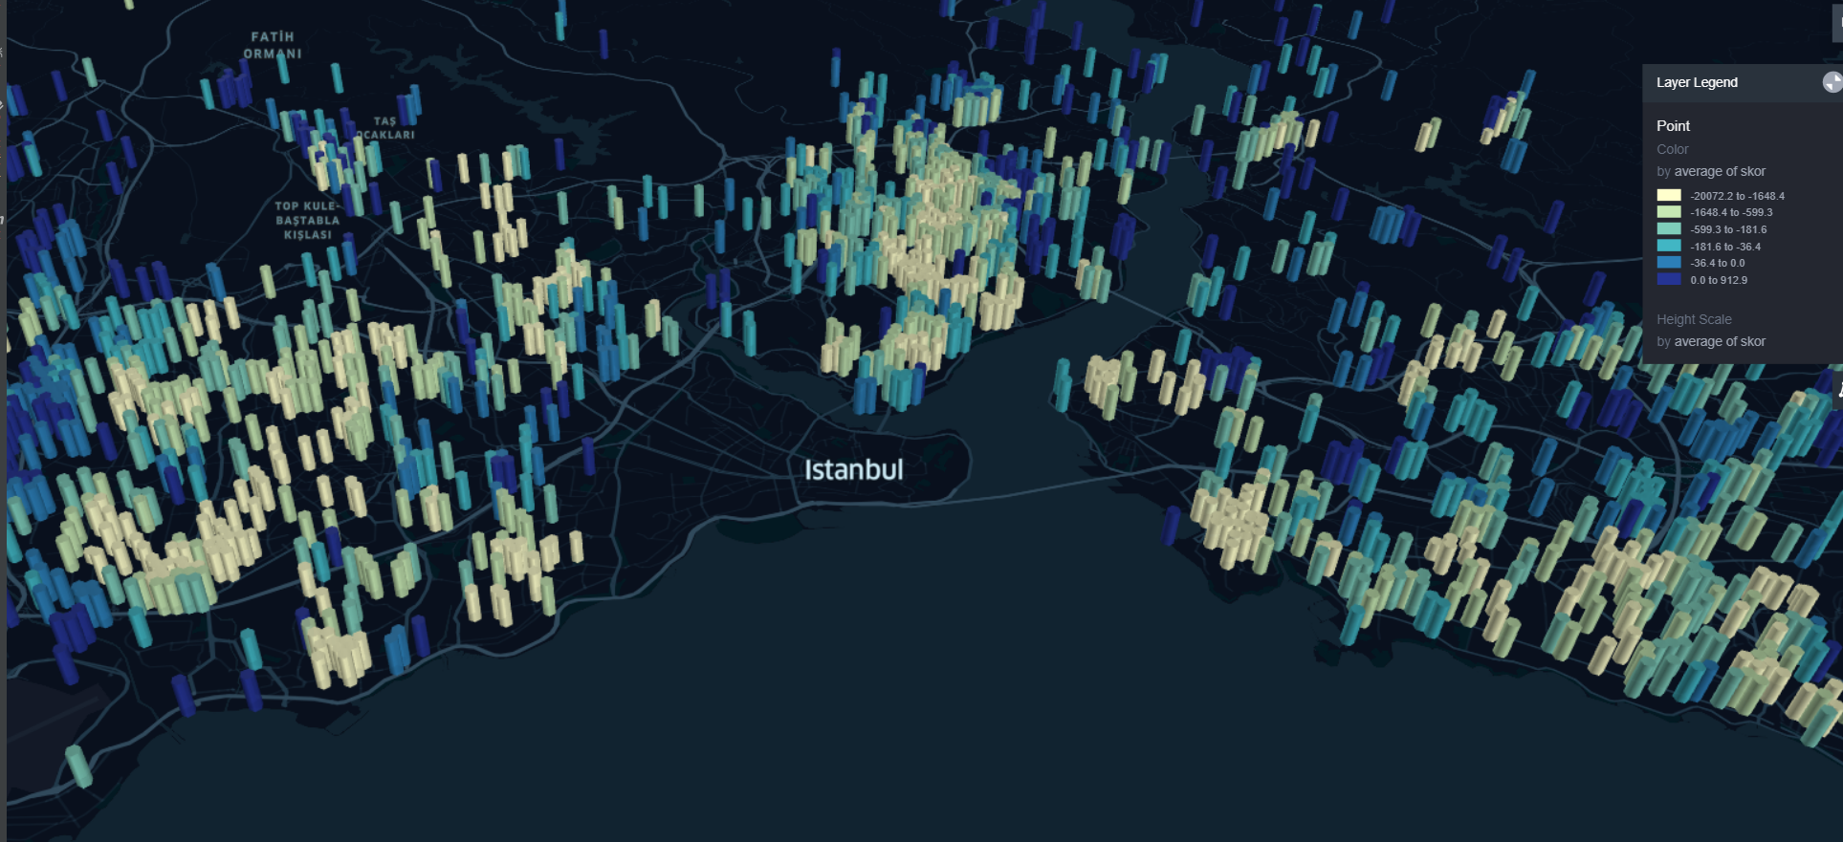

Slide 28
TEŞEKKÜRLER Q&A

